Slide 1
EJE II Formación Cristiana
Tema 2
JESUCRISTO
Culmen de nuestra Fe

Slide 2
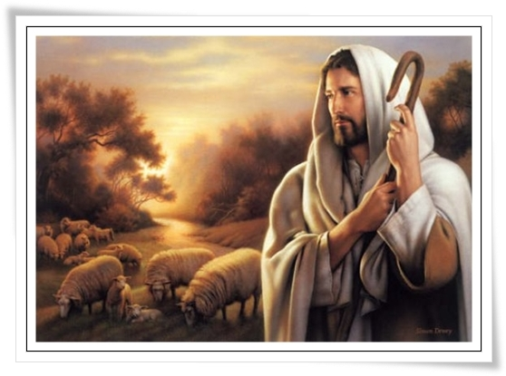
No se puede creer en Dios sin Fe, no se puede seguir a Jesús sin Fe, no se puede ser miembro de la Iglesia sin Fe.
Celebrar un año de la Fe, para los cristianos, es celebrar a Jesucristo, centro y culmen de nuestra Fe.

Slide 3
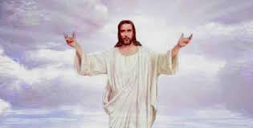
La Espiritualidad Vicentina está centrada en Jesús.
El Vicentino es el hombre o la mujer que se pregunta lo que Jesús haría hoy ante una situación determinada.

Slide 4
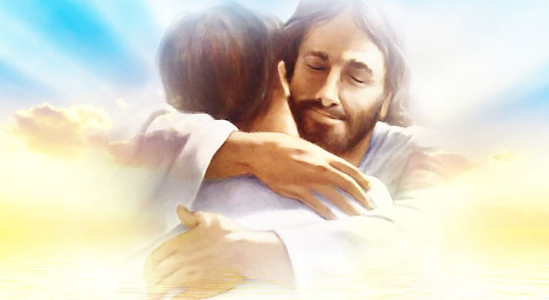
Vemos que Jesús se entrega incondicionalmente a Dios a quien llama su Padre.
Aún en los momentos de mayor sufrimiento, Jesús mantuvo esta confianza, superando toda tentación de renuncia y de apoyarse en sus propias fuerzas.

Slide 5
Jesús no es sólo una persona en la que creemos, es también un camino, un modelo de cómo creer. De esta manera Jesús es el “pionero”, el que va adelante, el que dirige, el que enseña el camino, es el camino mismo.

Slide 6
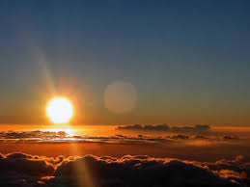
La Fe conlleva entonces un acto de profunda confianza. Abandonarse en las manos de Dios, como lo ha hecho Jesús, aun cuando se experimente soledad y sufrimiento, como lo ha hecho Él.

Slide 7
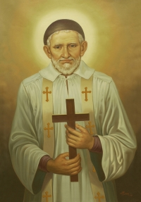
Vicente de Paúl nos recuerda que
“Fe es ver las cosas como Dios las ve”. Y “la fe nos permite descubrir a Cristo en los pobres”.
Mt, 25, 35-46

Slide 8
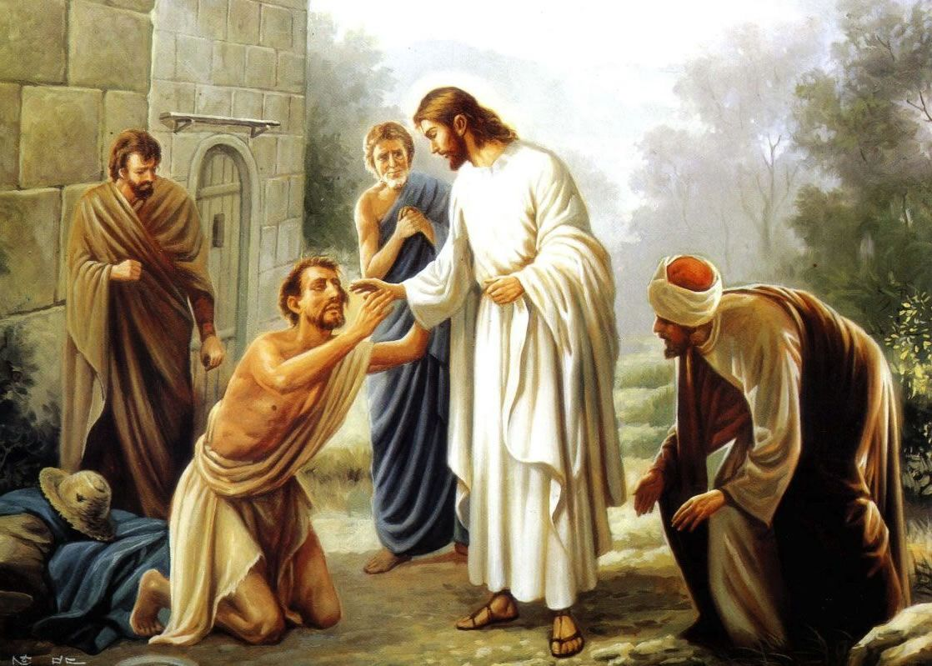
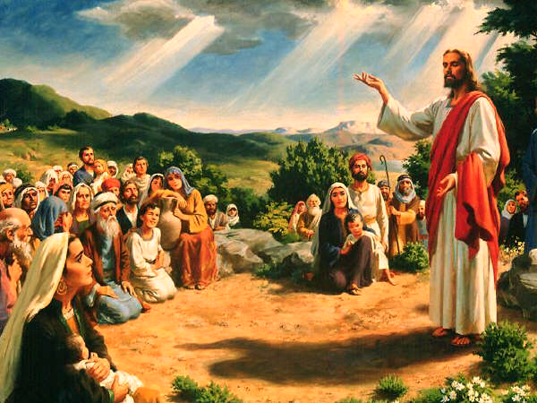
Podemos acceder a Jesucristo mediante la Fe en Él. Y en consecuencia al buscar a Jesús nos encontramos con los pobres, porque no se puede entender a Jesús, sin esa relación cercana con ellos.

Slide 9
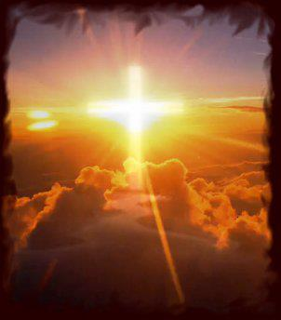
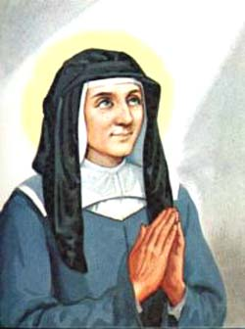
Tal como nos lo recuerda Santa Luisa:
El “prójimo toma el lugar de Nuestro Señor, lo sustituye, por una invención de amor que su bondad sabe y que ha dado a entender a mi corazón, aunque yo no puedo explicarla”.

Slide 10
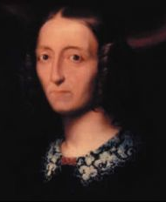
La fe implica para nosotros fidelidad. Fidelidad a Dios en Jesucristo y Fidelidad a Jesucristo en los pobres
Como nos dice Elisabeth de Robiano.
“Dios no le fallará si usted verdaderamente se ha entregado con Él para la eternidad”.

Slide 11
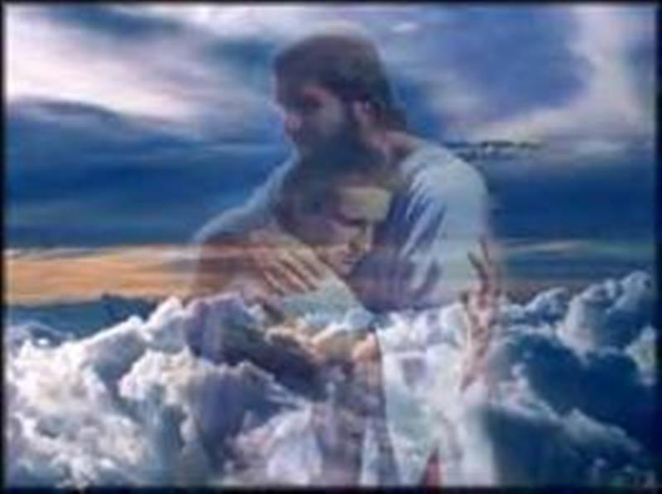
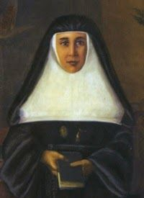
Ignatia Jorth Fundadora de las Hermanas de la Caridad de Zagreb
“Estamos al servicio de los pobres. Los pobres son hijos de Dios que servimos, lo cual es muy loable. Si nuestro trabajo suele recoger insultos e ingratitud, es porque de esta manera se puede seguir más fácilmente las huellas de nuestro Divino Maestro”.

Slide 12
Los vicentinos de hoy tenemos tanto que aportar frente a este mundo, que ha relativizado la fe.
En algunos lugares no se cree en nada ni nadie y en otros se cree demasiado, pero en cosas que no dan vida, sino muerte.

Slide 13
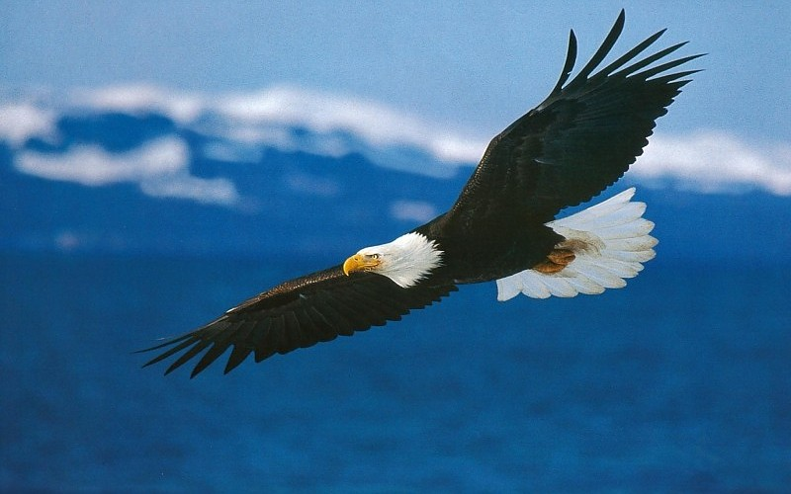
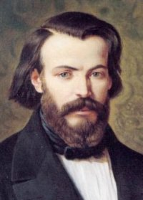
Estamos invitados a vivir una fe capaz de trasformar la vida del mundo.
Como decía el Beato Federico Ozanam:
“Nuestra fe siempre joven es capaz de satisfacer las necesidades de todos los tiempos, para sanar las heridas de todas las almas”

Slide 14
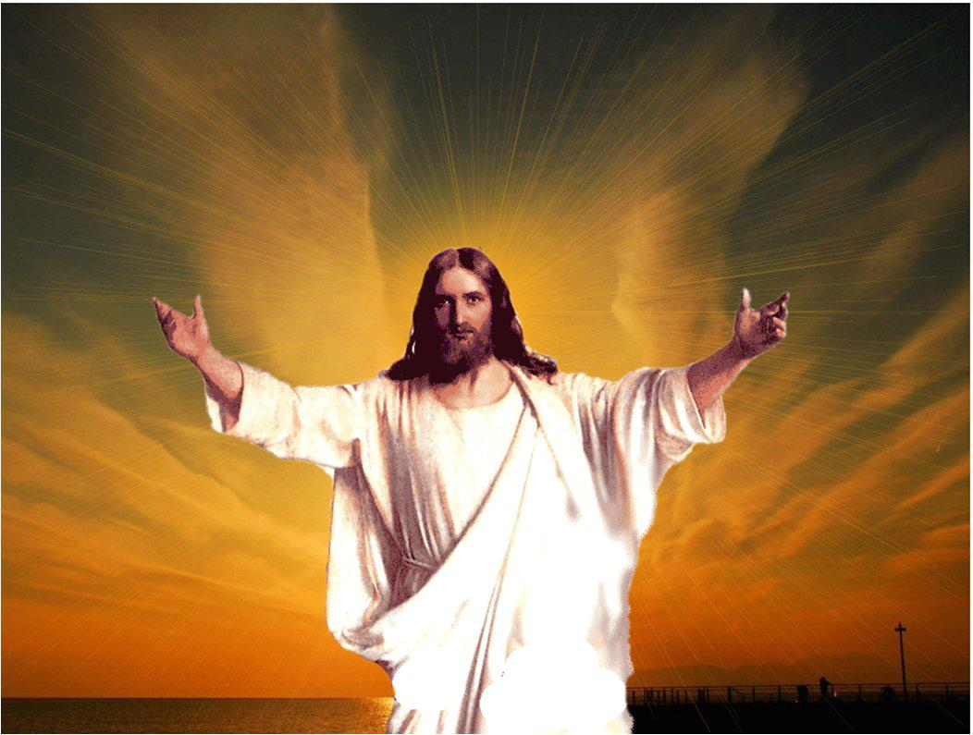
Dejemos que Jesucristo sea verdaderamente nuestro maestro, que podamos no solo creer en Él, sino también creerle a Él. Que podamos seguir sus huellas que nos lleva a la fidelidad, al Dios de la Vida, el Dios que quiere la Vida para los Empobrecidos

Slide 15
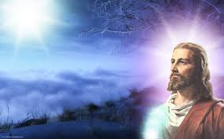
Gracias por su Atención
Imágenes de Internet Y Creaciones Personales
Música Instrumental: Nadie te ama como yo.
Adaptación: Mónica Cobos Cruz

